Slide 1
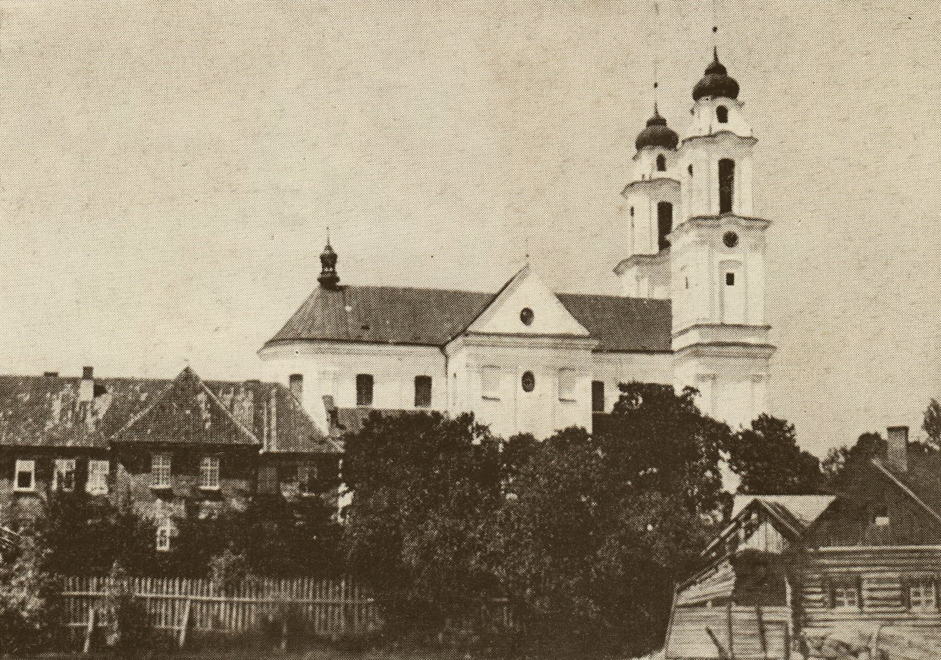
Ilūkstes jezuītu baznīca un klosteris
vēsture

Slide 2
vēsture
Jezuītu katoļu baznīca un klosteris
bija Ticības un Gaismas nesēji
gan Ilūkstē un tās apkārtnē, gan kādreizējā Livonijas teritorijā,
Kurzemes un Zemgales hercogistē, Kurzemes guberņā

Slide 3
Vēsture aicina!
Ir laiks šo īpašo kultūrvēsturisko un sakrālā mantojuma pērli atklāt no jauna, atdzīvināt un spodrināt kādreizējā mirdzumā!

Slide 4
vēsture
Ilūkstes Jezuītu katoļu baznīca ar klosteri ieņēma īpašu vietu garīgās izaugsmes attīstībā un veidošanā. Baznīca bija lielākā līdz šim būvētā sakrālā celtne Baltijas valstu reģionā
Caur jezuītu aktīvu darbību Ilūkstē, pilsētas vārds tika aiznests līdz pat Romas Svētajam Krēslam

Slide 5
Vēsture – notikumu hronoloģija – 17. gs.
1654. gadā Jezuītu ordenis un to brāļi – jezuīti ieguva tiesības brīvi sludināt katoļticību un uzturēties luterāniskajā Kurzemes - Zemgales hercogistē
Starp lielākajiem katoļu atbalstītājiem Kurzemes - Zemgales hercogistē bija muižnieku Zībergu dzimta. Ar viņu atbalstu pierobežas reģionā esošajā Ilūkstes pilsētā tika izveidots un uzplauka varens un ietekmīgs katoļu garīgās kultūras centrs
1690. gadā bīskaps Mikolajs Korvins Poplavskis Ilūkstē iesvētīja Sv. Marijas vārdā nosaukto jaunuzcelto dievnamu. Šajā gadā Ilūkstes jezuītu misiju paaugstināja par Jezuītu ordeņa rezidenci
1691. gadā jezuīti atvēra pamatskolu un ģimnāziju ar četrām nodaļām, kā arī vienu augstāku klasi teātra mākslai. 1662. gadā skolā jau bija atvērtas sešas nodaļas

Slide 6
Vēsture – notikumu hronoloģija – 17. gs.
1691. gadā jezuīti uzcēla sev jaunu, plašu klostera ēku
1692. gadā tika pabeigta saimniecības ēku celtniecība
Jezuīti Ilūkstē nodibināja divas aktīvas biedrības – Studējošās jaunatnes kongregāciju un Pilsoņu kongregāciju. Katrai no tām Ilūkstes Jezuītu katoļu baznīcā bija īpašs altāris
1697. gadā jezuītiem radās iespēja pavairot savu bibliotēku ar bagātīgu grāmatu krājumu
1698. un 1699. gadā veco altāru vietā dievnamā tika uzstādīti trīs jauni, greznoti ar svēto statujām, no tiem centrālais bija veltīts Svētajai Ģimenei, bet sānu altāri svētajam Ignacijam Lojolam un svētajam Franciskam Ksaveram. Grezni bija kokgriezumiem dekorēti biktssoli un ozolkoka krucifikss

Slide 7
Vēsture – notikumu hronoloģija – 18. gs.
1701. gada februārī Krievijas cars Pēteris I, noslēdzis Biržos līgumu ar Polijas - Lietuvas karali Augustu II pret Zviedriju, atceļā uz Maskavu, apstājās Ilūkstē, kur apmeklēja Jezuītu katoļu baznīcu un rezidenci. Atzīdams Jezuītu ordeņa darbības panākumus, viņš jezuītiem ziedoja lielu naudas summu
Ziemeļu kara laikā no 1700. gada līdz 1725. gadam baznīca un klosteris bija smagi cietuši un bija nepieciešams veikt ēku atjaunošanu
1747. gada 5. aprīlī sāka rakt jaunās Kolēģijas ēkas pamatus
1748. gada 7. septembrī jauno Kolēģijas ēku iesvētīja Kazimirs Bržozovskis. Tika atjaunota arī baznīca

Slide 8
Vēsture – baznīcas raksturojums – 18. gs.
Ilūkstes Jezuītu katoļu baznīca bija varena divtorņu bazilika, kas plānā līdzinājās izstieptam četrstūrim, bija trīsjomu celtne, ko krustoja masīvs transepts – šķērsjoms
Ēka bija 100 olektis (47,4 m) gara, 48 olektis (22,75 m) plata un 64 olektis (30,33 m) augsta, bet divi majestātiskie torņi sniedzās 120 olekšu (56,88 m) augstumā. Baznīcas torņos atradās Zībergu dzimtas dāvātie zvani
Dievnamu rotāja septiņi altāri. Galvenajā altārī bija mākslinieka Franciska Smugleviča darināta glezna “Apustuļu iesvētīšana”

Slide 9
Vēsture – klostera raksturojums – 18. gs.
Vienlaikus ar baznīcu tika pabeigta Kolēģijas ēka (klosteris), ko ar baznīcu vienoja garš, segts tunelis, Klosteris bija divstāvu mūra celtne ar plašiem gaiteņiem, lieliem, gaišiem logiem, skaistiem skatiem uz Ilūkstes upi un pilsētu
Pirmajā stāvā bija klostera virtuve, plaša ēdamtelpa ar sienā iemūrētu kanceli, no kuras pusdienu un vakariņu laikā mūks lasīja garīga satura grāmatas. Ēkā bija bibliotēkas telpas un dzīvokļi baznīcas un klostera apkalpotājiem
Otrais stāvs bija rezervēts vienīgi mūku cellēm
Uz klostera ārējās sienas bija attēlots kāds bijušais klostera priekšnieks - ar rožu kroni un putnu būrīti rokās, skatoties ugunsgrēkā

Slide 10
Vēsture – notikumu hronoloģija – 18. gs / 19. gs.
Jezuītu darbībai Kurzemē formāli pienāca gals 1773. gadā, kad visās Kurzemes jezuītu rezidencēs – Jelgavā, Skaistkalnē un Ilūkstē tika nolasīta Pāvesta Klementa XIV bulla un ordenis kā savu vēsturisko uzdevumu izpildījis, tika slēgts. Ordeņa locekļiem tika atņemti visi īpašumi. Tomēr, līdz 1787. gadam eksjezuīti apkalpoja Ilūkstes draudzi un skolas
Jezuītu vietā ieradās misionāru ordeņa mūki. 1835. gadā arī viņi Krievijas valdības izraidīti, atstāja Ilūksti. Garīgo skolu pārcēla uz Daugavpili un pārvērta par krievu ģimnāziju
Baznīca un draudze 1842. gadā nonāca laicīgo garīdznieku rokās

Slide 11
Vēsture – notikumu hronoloģija – 20. gs.
1. Pasaules kara laikā (1914-1918) Jezuītu katoļu baznīca bija lemta bojāejai
No pilnīgas iznīcināšanas tika pasargāts vienīgi klosteris. Tajā uz laiku dzīvot apmetās vairākas ģimenes. Torņi un baznīcas dienvidu siena bija pilnīgi sagrauti, tikai rietumu daļa un daļa ziemeļu sienas bija puslīdz saglabājusies. Koridors, kas savienoja baznīcu ar klosteri, atradās gruvešos
1919. gadā bijušajā jezuītu klosterī ierīkoja baznīcu. Dažu mēnešu laikā klostera ēdamzālē tika ierīkota kapela, bet iztīrot klostera pirmo stāvu no gružiem un smiltīm, sagatavoja prāvestam un baznīcas apkalpotājiem vairākas istabas

Slide 12
Vēsture – notikumu hronoloģija – 20. gs.
1939. gadā, kad Ilūkstes katoļu draudzi un baznīcu pārņēma jezuīti, bija sastādīts baznīcas atjaunošanas plāns un darba aprēķins, kā arī savākta liela ziedojumu summa, bet1940. gada 17. jūnijā Latvijā iegāja Padomju Savienības karaspēks, un atjaunošanai tika pārvilkta svītra
1946. gada rudenī Ilūkstes apriņķa izpildkomiteja uz prāvesta pieprasījumu, sniegt atbalstu baznīcas atjaunošanai, ar 1946. gada 21. augusta izpildrakstu Nr. 2028 atbildēja, ka: “ Saskarā ar pēckara materiālajām un finansiālajām grūtībām, nav iespējams lūgumu apmierināt, jo valdības piešķirtie materiāli jau sadalīti karā cietušo zemnieku saimniecību atjaunošanai.”
1956. gada janvārī kādreizējās jezuītu baznīcas paliekas uzspridzināja un būvgruži tika aizvākti
Baznīcas un klostera teritorijā 20. gs. 70-o gadu beigās un 80-o gadu sākumā tika uzceltas daudzdzīvokļu dzīvojamās mājas

Slide 13
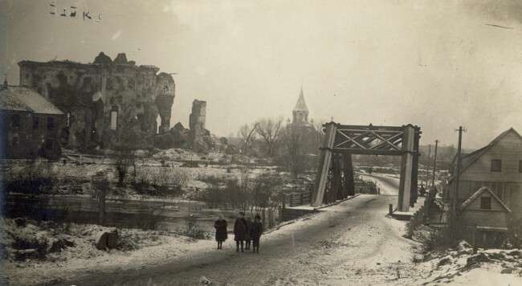
Ilūkstes jezuītu baznīca un klosteris
Attīstības
vīzija

Slide 14
Sakrālais KULTŪRVĒSTURISKAIS mantojums - 21. gs.
Jezuītu baznīca un klosteris – ATTĪSTĪBA
2019. gada 20. un 23. augustā, 2020. gada 25. februārī un 28. maijā Nacionālās kultūras mantojuma pārvaldes speciālisti apmeklē Ilūkstes klostera baznīcas pamatus, veic pārbaudes un sniedz rekomendācijas tālākai objekta apsaimniekošanai
2019. gada 30. septembrī Nacionālā kultūras mantojuma pārvalde nosaka Ilūkstes klostera baznīcas pamatiem jaunatklāta kultūras pieminekļa statusu
2020. gada 29. aprīlī Nacionālā kultūras mantojuma pārvalde atbalsta Klostera kompleksa virzīšanu Valsts aizsargājamo kultūras pieminekļu sarakstā ar nosaukumu “Ilūkstes klostera komplekss ar jezuītu baznīcas fragmentiem”

Slide 15
Sakrālais KULTŪRVĒSTURISKAIS mantojums - jaunā koncepcija
Jezuītu baznīca un klosteris – ATTĪSTĪBA
Ilūkstes novada pašvaldība plānoja klostera ēkas atjaunošanu un apkārtējās teritorijas labiekārtošanu ar mērķi radīt uzņēmējiem pievilcīgu vidi administratīvā un biroja darba veikšanai
Jaunā koncepcija par Ilūkstes klostera kompleksa izpēti, restaurāciju un tālāko izmantošanu kultūras un tūrisma attīstībai Augšdaugavas novadā

Slide 16
Sakrālais KULTŪRVĒSTURISKAIS mantojums - 21. gs.
Jezuītu baznīca un klosteris – ATTĪSTĪBA
Ilūkstes novada Attīstības programmas 2020.-2026. gadam Rīcības plāns paredz klostera ēkas renovāciju, arheoloģisko atradumu un izrakumu (apbedījuma vieta baznīcas pagrabos Brīvības ielā 6, Ilūkstē) saglabāšanu un vizualizēšanu turpmākai apskatei
Ilūkstes novada Attīstības programmas 2020.-2026.gadam Investīciju plānā 2020.-2022.gadam plānota Ilūkstes Jezuītu baznīcas klostera ēkas atjaunošana, renovācija un apkārtējās teritorijas labiekārtošana ar mērķi radīt uzņēmējiem pievilcīgu vidi administratīvā un biroja darba veikšanai.

Slide 17
Sakrālais KULTŪRVĒSTURISKAIS mantojums - 21. gs.
Jezuītu baznīca un klosteris – ATTĪSTĪBA
“Daugavpils valstspilsētas un Augšdaugavas novada ilgtspējīgas attīstības stratēģija līdz 2030. gadam”1. redakcija. Šajā dokumentā klostera ēkas atjaunošana ir iezīmēta kā prioritāri attīstāma teritorija Augšdaugavas novadā

Slide 18
Sakrālais KULTŪRVĒSTURISKAIS mantojums - 21. gs.
Jezuītu baznīca un klosteris – ATTĪSTĪBA
Augšdaugavas novada pašvaldības īpašuma- Ilūkstes klostera kompleksa
saglabāšanas un atjaunošanas plāns

Slide 19
Ilūkstes jezuītu baznīca un klosteris
EKSPERTU
ATZINUMI

Slide 20
Sakrālais KULTŪRVĒSTURISKAIS mantojums - ILŪKSTĒ
Jezuītu baznīca un klosteris – EKSPERTU ATZINUMI
Nacionālā kultūras mantojuma pārvaldes Arheoloģijas un vēstures daļas vadītāja Sandra Zirne:
“Klostera ēkā līdz šim nav veikta izpēte, zem daudzajiem uzslāņojumiem potenciāli var būt saglabājusies polihromija, kā arī citas vērtības. Neraugoties uz vēlākām pārbūvēm, ir saglabājies liels oriģinālās substances apjoms. Baznīcas pamatu fragmenti ir vienīgā liecība, kas saglabājusies pēc baznīcas sagraušanas, to tālākā izpēte var sniegt nozīmīgus jaunus secinājumus kā arhitektūras, tā arheoloģiskā materiāla kontekstā.”
Henrihs Soms, vēstures doktors:
“Ar baznīcas un klostera vēsturi saistīta daudzu ievērojamu personu darbība. Piemēram, Toms Žebrauskis (1717-1758) bija Ilūkstes baznīcas arhitekts, klostera skolas profesors, observatorijas dibinātājs Viļņas akadēmijā. Viļņas un diversitātes filozofijas un matemātikas profesors Jokuba Nakcijonovičs (1725-1777) Ilūkstē pasniedza matemātiku, vienlaicīgi sagatavoja studijām universitātē grāfa Ziberga trīs dēlus. Garīdznieks un literāts Silvests Dovidaitis (1825-1882) darbojās Ilūkstē, dibināja Steļmuižas draudzi, aktīvi iesaistījās kustībā pret dzeršanu. “

Slide 21
Prezentāciju sagatavoja:
Aija Piļka un Iveta Megne
2021. gada 19. augustā
PALDIES PAR UZMANĪBU! ☺

